Slide 1
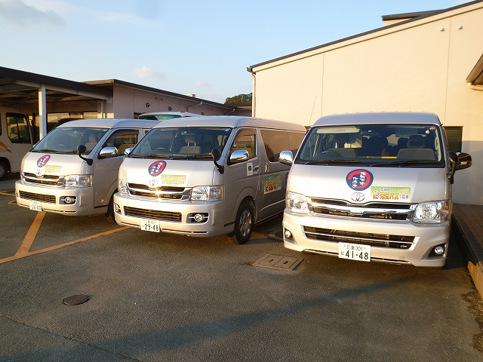
元気バス バス停 案内
（外城田地区・田丸地区）

Slide 2
地 区 | バス停数
外城田地区 | 39ヶ所
（平成23年12月20日 現在）

Slide 3
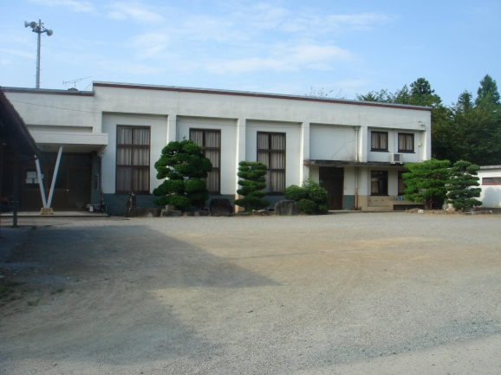
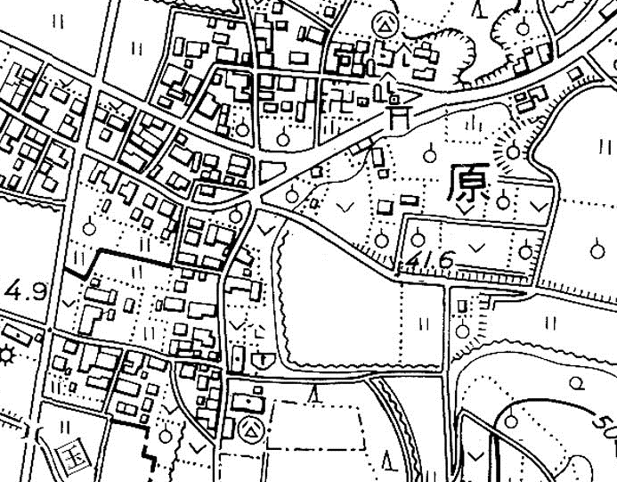
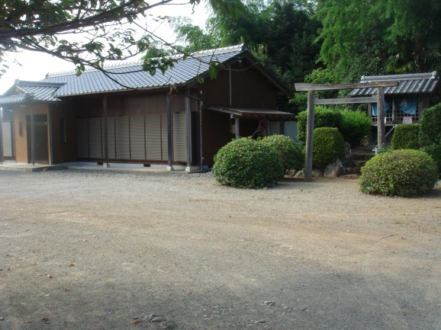
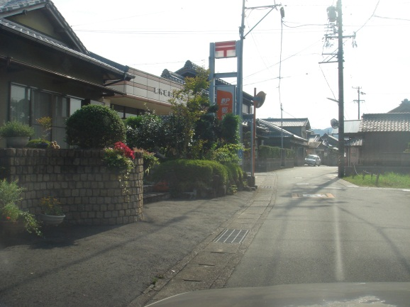
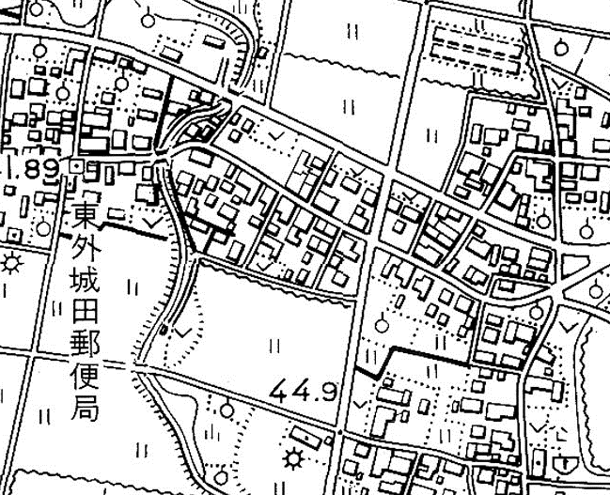
【外城田 原地区バス停】
バス停番号 | バス停の名称 | 待ち合わせ場所の詳細情報
100 | 原公民館 | 公民館
バス停番号 | バス停の名称 | 待ち合わせ場所の詳細情報
101 | 原小集会所 | 小集会所
バス停番号 | バス停の名称 | 待ち合わせ場所の詳細情報
102 | 原 東外城田郵便局 | 東外城田郵便局

Slide 4
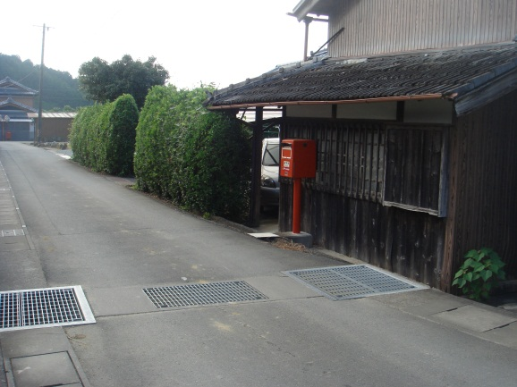
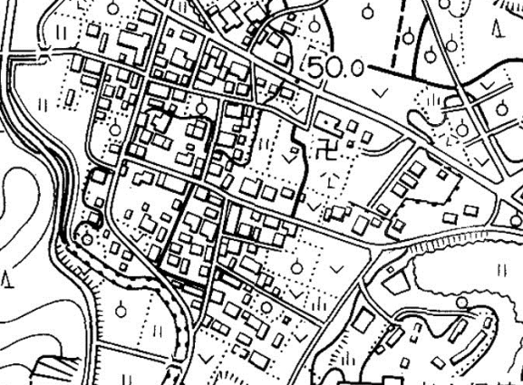
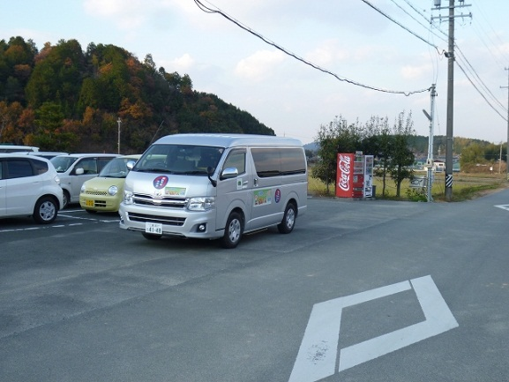
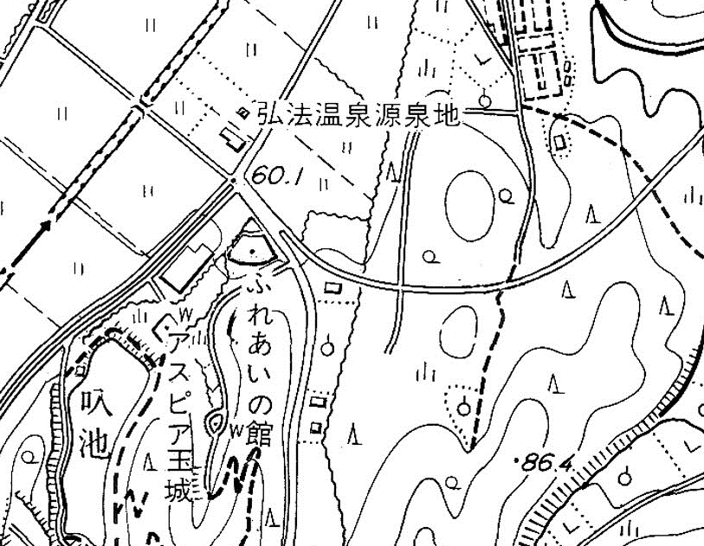
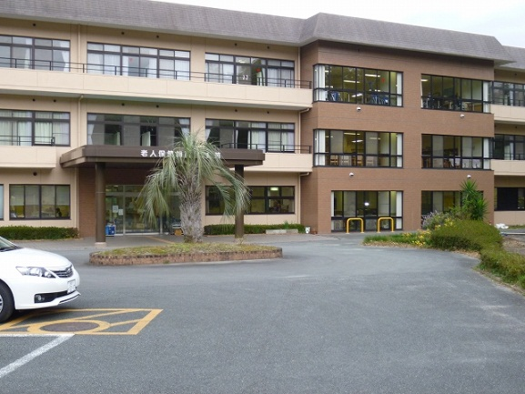
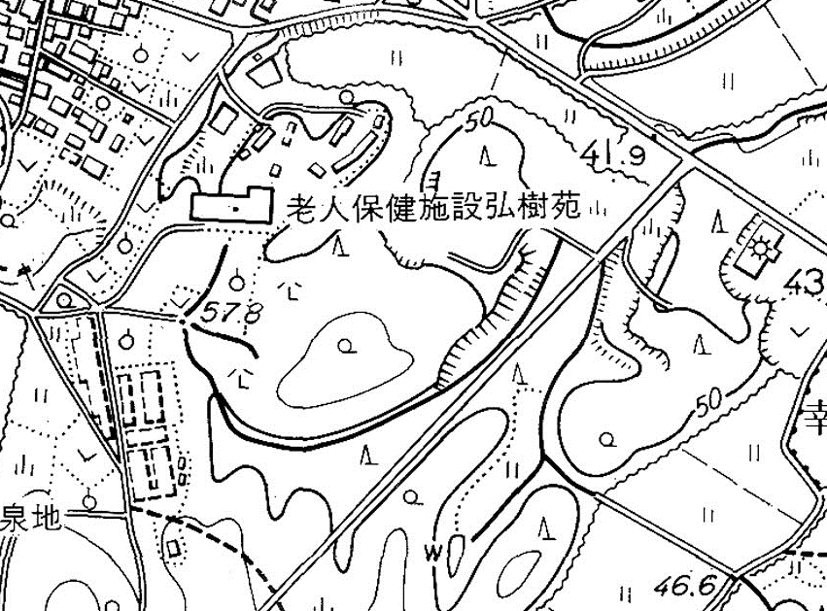
【外城田 原地区バス停】
バス停番号 | バス停の名称 | 待ち合わせ場所の詳細情報
103 | 原 上出郵便ポスト | 上出郵便ポスト
バス停番号 | バス停の名称 | 待ち合わせ場所の詳細情報
104 | アスピア玉城 | アグリ別館米工房
バス停番号 | バス停の名称 | 待ち合わせ場所の詳細情報
105 | 弘樹苑 | 建物正面玄関

Slide 5
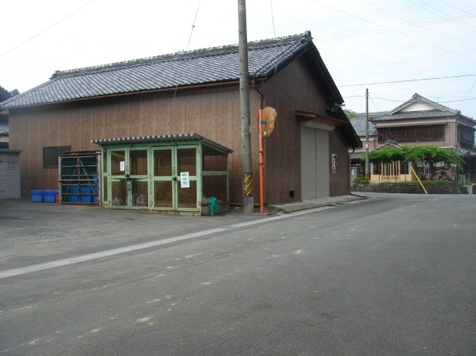
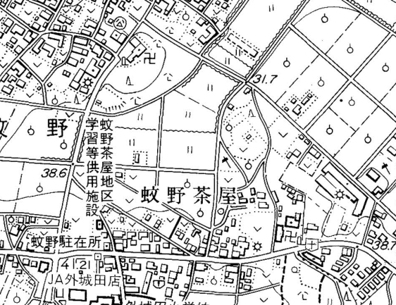
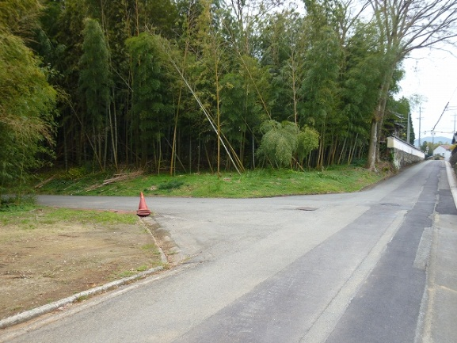
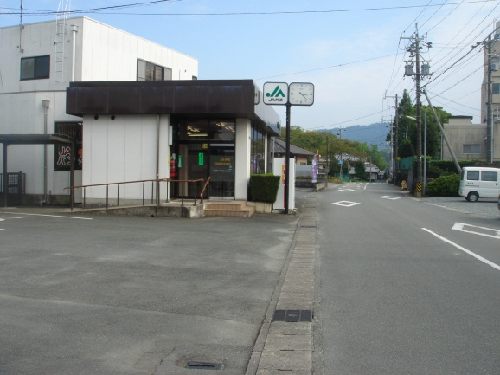
【外城田 蚊野地区バス停】
バス停番号 | バス停の名称 | 待ち合わせ場所の詳細情報
110 | 蚊野リサイクルステーション | リサイクルステーション
バス停番号 | バス停の名称 | 待ち合わせ場所の詳細情報
111 | 蚊野本郷東停留所 | T字路東側
バス停番号 | バス停の名称 | 待ち合わせ場所の詳細情報
120 | ＪＡ伊勢外城田店 | 敷地内駐車場

Slide 6
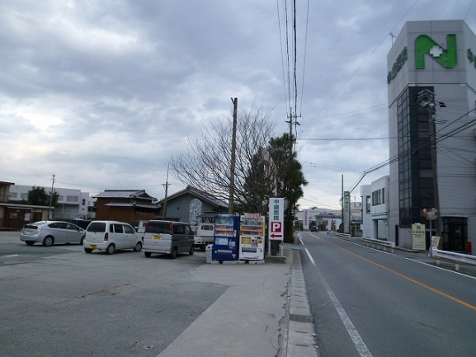
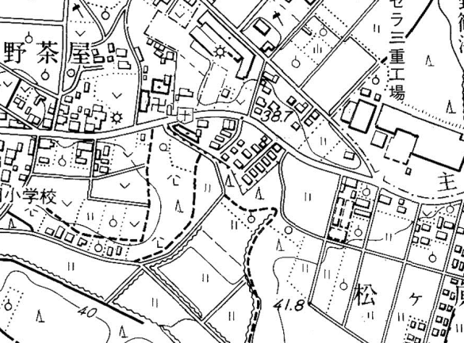
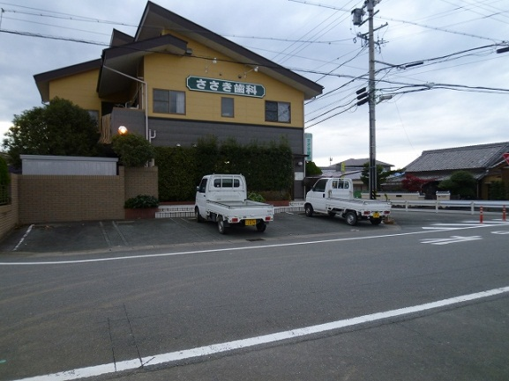
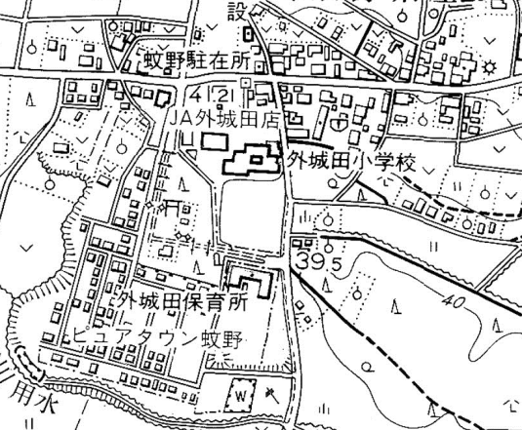
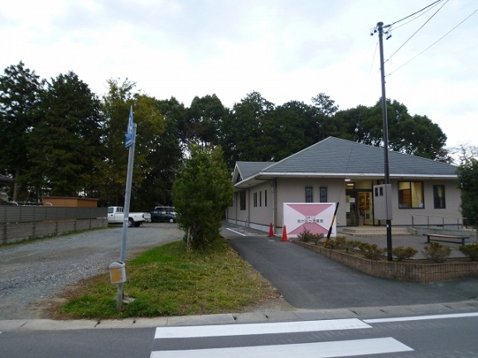
【外城田 蚊野地区バス停】
バス停番号 | バス停の名称 | 待ち合わせ場所の詳細情報
121 | 中島医院 | 医院前、不動院の駐車場
バス停番号 | バス停の名称 | 待ち合わせ場所の詳細情報
122 | ささき歯科クリニック | 歯科前の駐車場
バス停番号 | バス停の名称 | 待ち合わせ場所の詳細情報
123 | 梅がおか児童館 | 梅がおか児童館敷地内

Slide 7
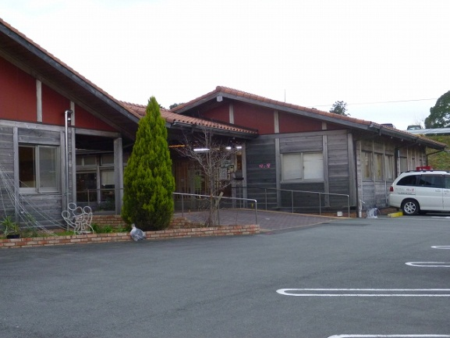
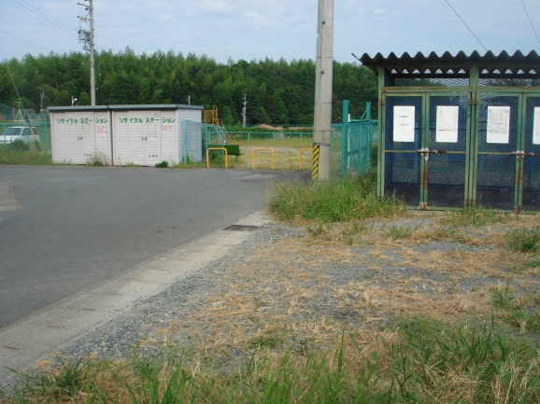
【外城田 蚊野地区バス停】
バス停番号 | バス停の名称 | 待ち合わせ場所の詳細情報
151 | 桜の里 | 建物正面玄関
バス停番号 | バス停の名称 | 待ち合わせ場所の詳細情報
220 | ピュアタウン蚊野集積場 | 集積所

Slide 8
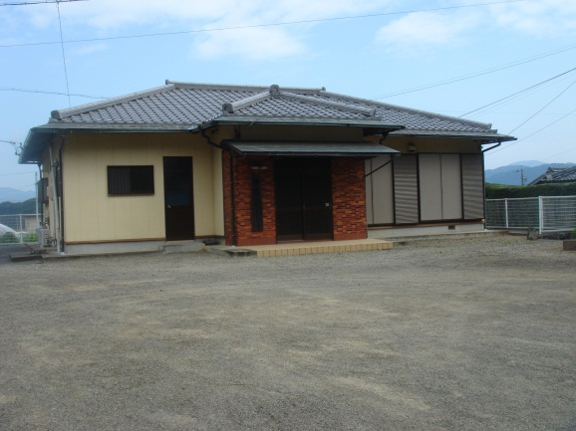
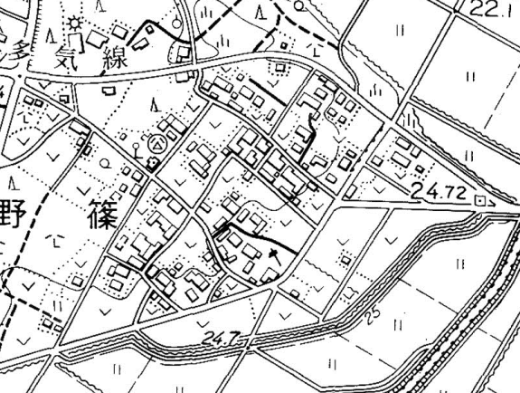
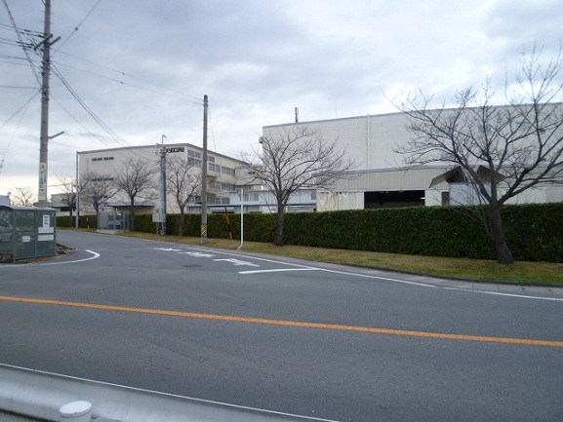
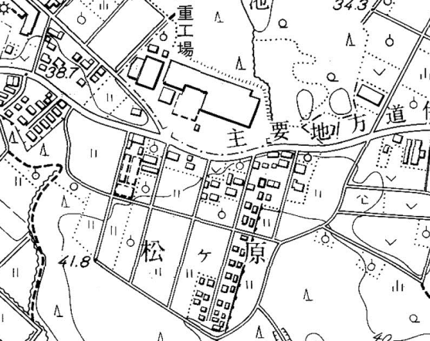
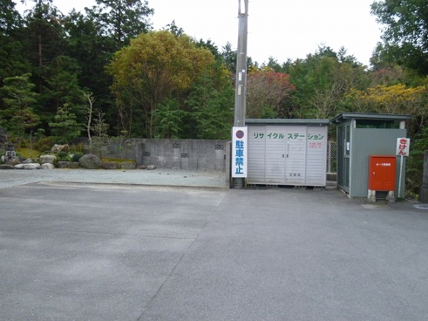
【外城田 野篠地区バス停】
バス停番号 | バス停の名称 | 待ち合わせ場所の詳細情報
130 | 野篠公民館 | 公民館
バス停番号 | バス停の名称 | 待ち合わせ場所の詳細情報
140 | 松ヶ原 京セラ前 | 京セラ
バス停番号 | バス停の名称 | 待ち合わせ場所の詳細情報
141 | 松ヶ原3・4組リサイクルステーション | 3・4組リサイクルステーション

Slide 9
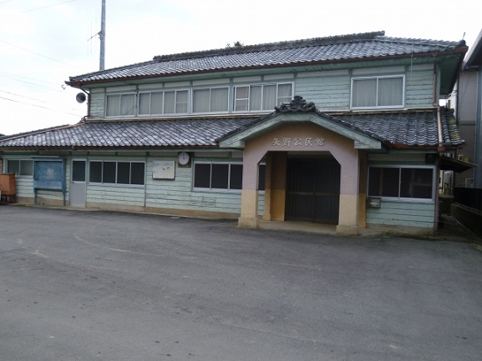
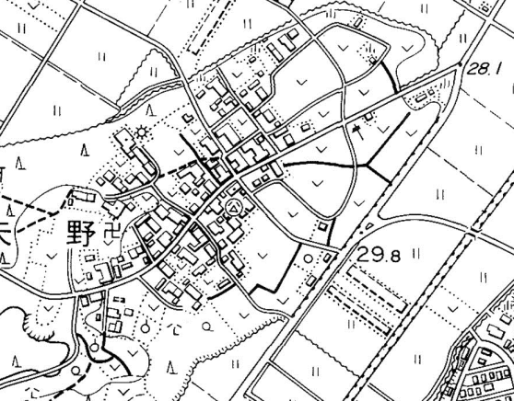
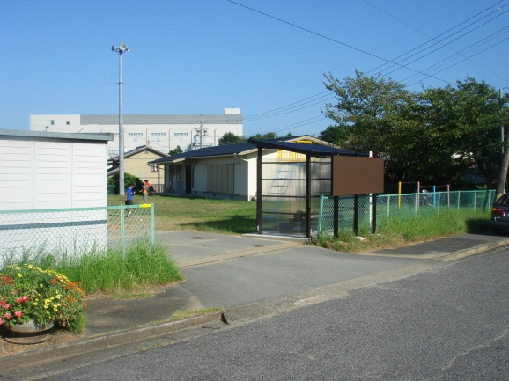
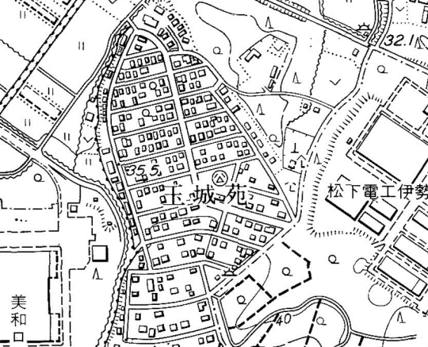
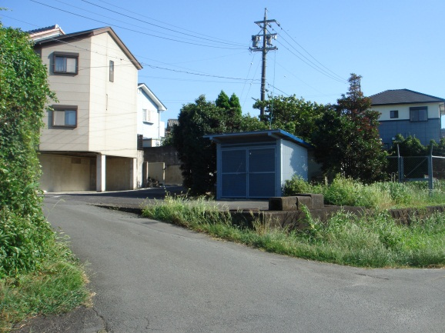
【外城田 矢野地区バス停】
バス停番号 | バス停の名称 | 待ち合わせ場所の詳細情報
150 | 矢野公民館 | 公民館
バス停番号 | バス停の名称 | 待ち合わせ場所の詳細情報
160 | 玉城苑公民館 | 公民館
バス停番号 | バス停の名称 | 待ち合わせ場所の詳細情報
161 | 玉城苑浄化槽横集積場 | 浄化槽横集積所

Slide 10
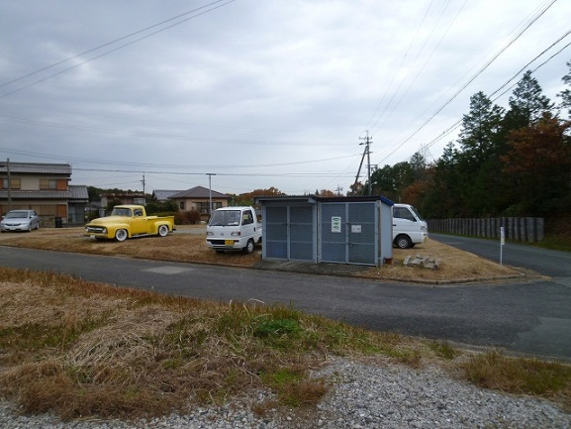
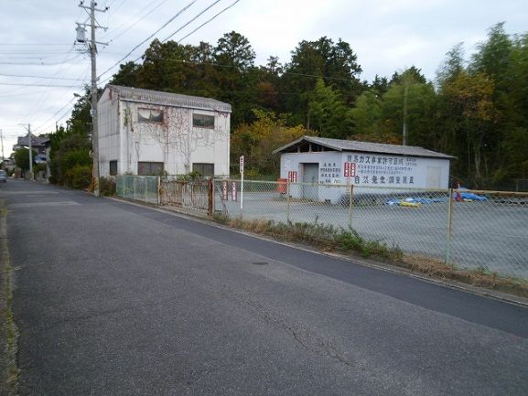
【外城田 矢野地区バス停】
バス停番号 | バス停の名称 | 待ち合わせ場所の詳細情報
162 | 玉城苑1-31ゴミ集積場 | 三角公園敷地内
バス停番号 | バス停の名称 | 待ち合わせ場所の詳細情報
163 | 玉城苑プロパン集積場前 | プロパンガス倉庫前

Slide 11
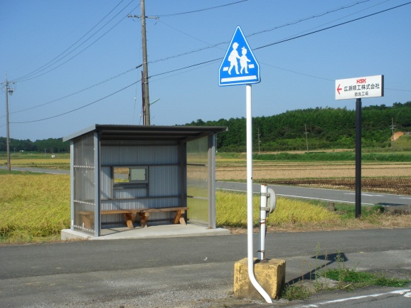
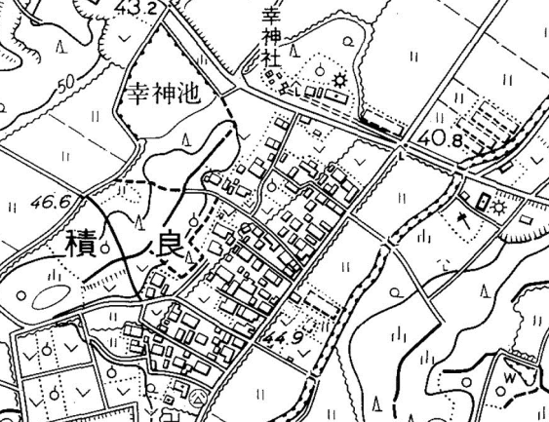
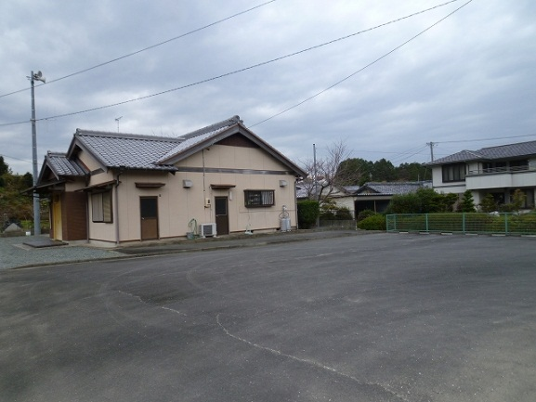
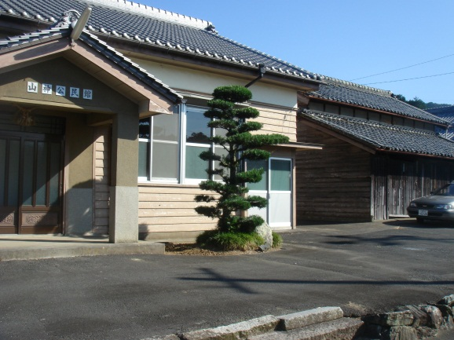
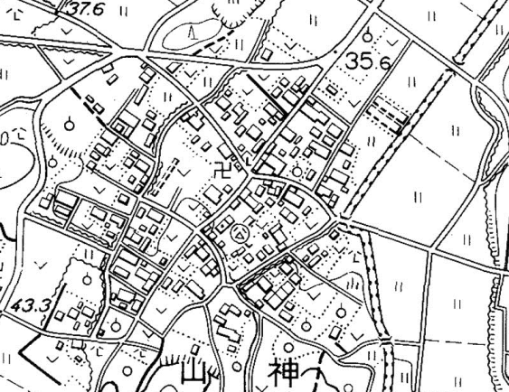
【外城田 積良・山神地区バス停】
バス停番号 | バス停の名称 | 待ち合わせ場所の詳細情報
170 | 積良バス停 | バス停
バス停番号 | バス停の名称 | 待ち合わせ場所の詳細情報
171 | 積良公民館 | 公民館
バス停番号 | バス停の名称 | 待ち合わせ場所の詳細情報
180 | 山神公民館 | 公民館

Slide 12
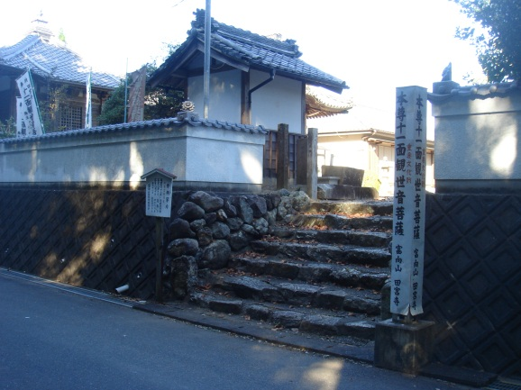
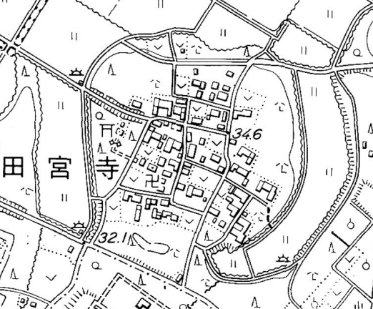
【外城田 田宮寺地区バス停】
バス停番号 | バス停の名称 | 待ち合わせ場所の詳細情報
190 | 田宮寺公民館 | 公民館

Slide 13
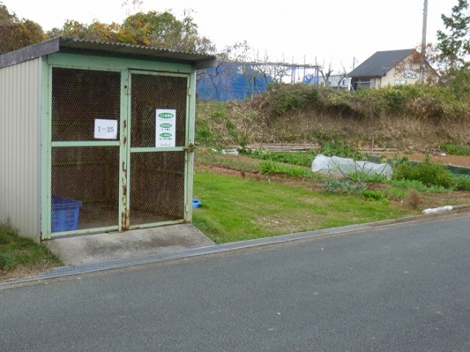
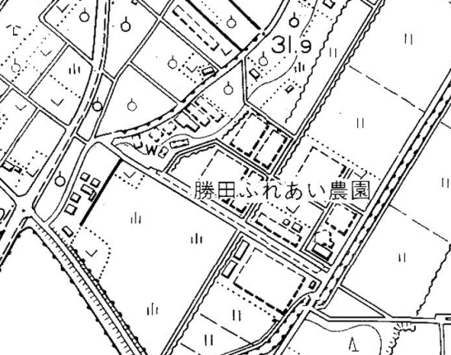
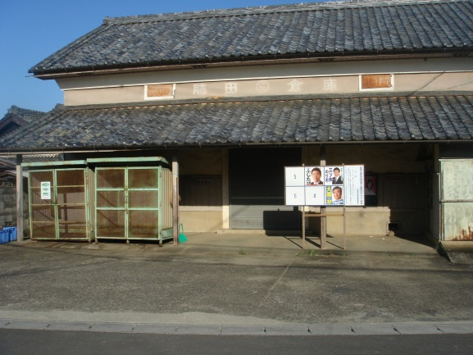
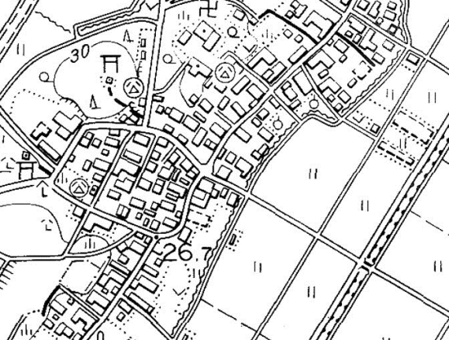
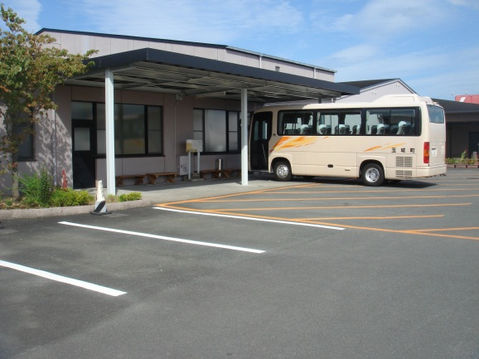
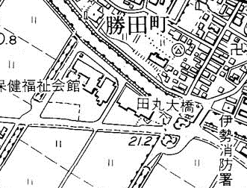
【外城田 勝田地区バス停】
バス停番号 | バス停の名称 | 待ち合わせ場所の詳細情報
199 | 勝田1-25ゴミ集積場 | 野の花亭付近集積場
バス停番号 | バス停の名称 | 待ち合わせ場所の詳細情報
200 | 勝田倉庫前 | 勝田倉庫
バス停番号 | バス停の名称 | 待ち合わせ場所の詳細情報
201 | 保健福祉会館 | 福祉バス停留所
209 | 夢工房たまき

Slide 14
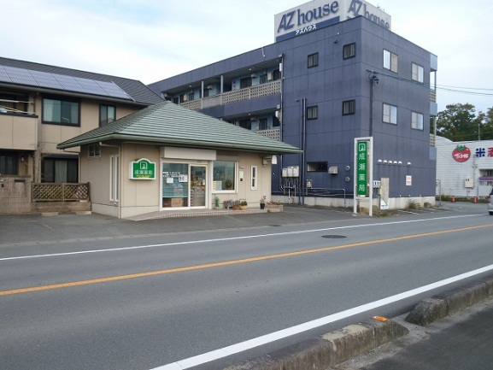
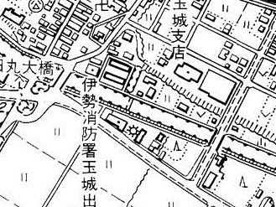
【外城田 勝田地区バス停】
バス停番号 | バス停の名称 | 待ち合わせ場所の詳細情報
202 | 成瀬薬局 | 薬局前
バス停番号 | バス停の名称 | 待ち合わせ場所の詳細情報
203 | でぐち薬局 | 薬局奥の駐車場
バス停番号 | バス停の名称 | 待ち合わせ場所の詳細情報
204 | 玉城古川歯科 | 歯科前の駐車場

Slide 15
【外城田 勝田地区バス停】
バス停番号 | バス停の名称 | 待ち合わせ場所の詳細情報
205 | グリ-ンコ-プ | 精米機付近
バス停番号 | バス停の名称 | 待ち合わせ場所の詳細情報
206 | グッディ玉城店 | 福祉会館ふれあいホール 裏側フェンス側
バス停番号 | バス停の名称 | 待ち合わせ場所の詳細情報
207 | 玉城ふれあい農園 | ふれあい農園入口

Slide 16
【外城田 勝田地区バス停】
バス停番号 | バス停の名称 | 待ち合わせ場所の詳細情報
208 | 玉城農機センター | センター前
バス停番号 | バス停の名称 | 待ち合わせ場所の詳細情報
210 | 浜塚団地リサイクルステーション | リサイクルステーション
バス停番号 | バス停の名称 | 待ち合わせ場所の詳細情報
211 | はなのその | 建物正面玄関

